Slide 1
+ Gestão Municipal: Fortalecimento das Administrações Locais na Paraíba, para o Desenvolvimento Sustentável
João Pessoa, 23 de Julho de 2018

Slide 2
A Sudene
Nossa Missão
Promover o Desenvolvimento Includente e Sustentável de sua área de atuação e a integração competitiva da base produtiva regional na economia nacional e internacional
Lei Complementar n° 125, de 03 de janeiro de 2007

Slide 3
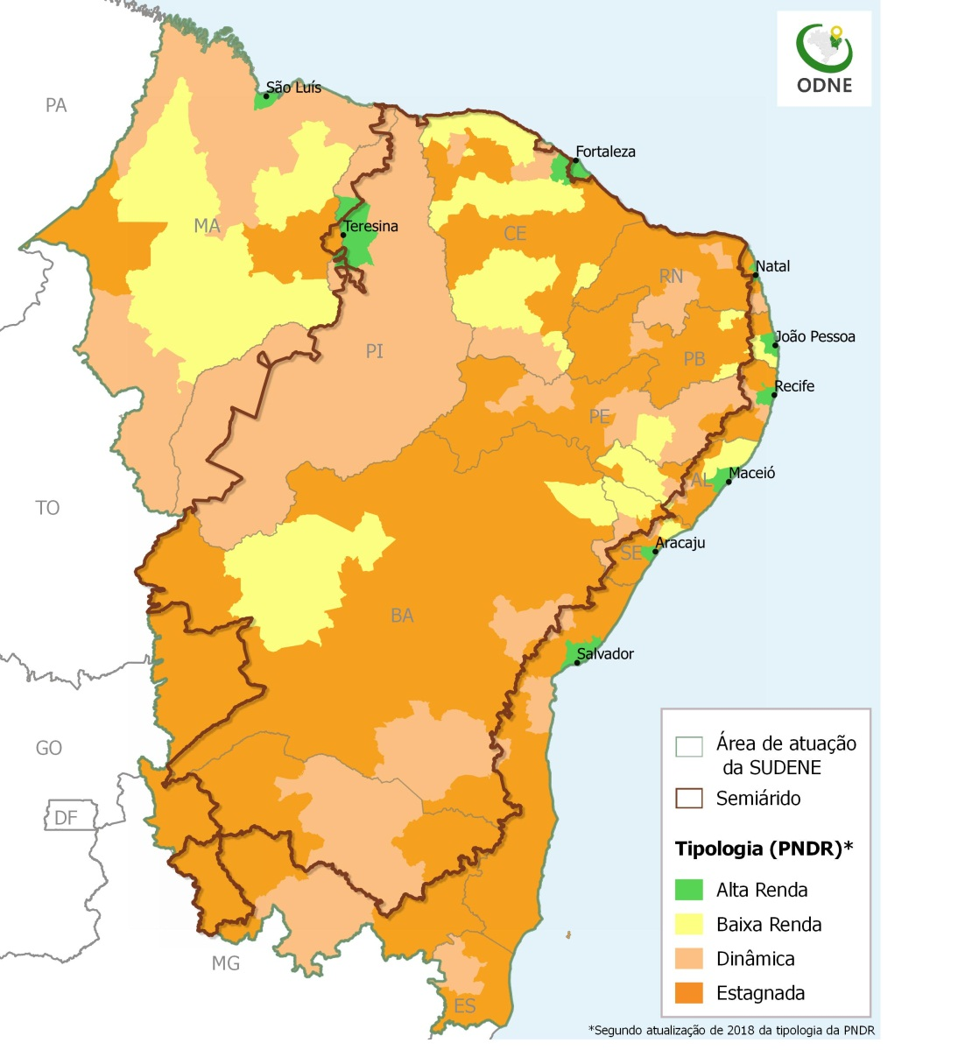
Área de Atuação
9 ESTADOS DO NORDESTE
Principais Dados
Total de municípios: 1.990
Área em km²: 1.789.582,1
População (milhões/hab): 61
PIB (2015): R$ 901,7 bilhões
Participação (2015): 15%
NORTE DE MG E ES

Slide 4
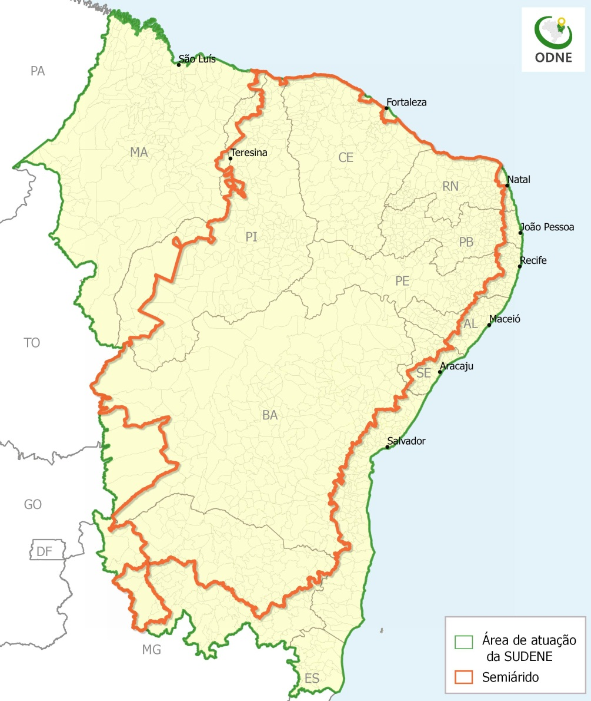
A área de atuação da Sudene possui 1.789.582,1 km² de extensão.
O Semiárido ocupa 63% desta área, com uma ocupação de 45,5% da população desta região.
É o Semiárido mais populoso do mundo
Nova delimitação (Nov 2017): 1.262 municípios
Semiárido Brasileiro

Slide 5
Atuação da Sudene
Conselho Deliberativo – CONDEL
Fundo Constitucional de Financiamento do Nordeste – FNE
Fundo de Desenvolvimento do Nordeste – FDNE
Incentivos e Benefícios Fiscais
Planejamentos Regionais e Sub-regionais
Políticas Públicas para o Desenvolvimento Sustentável com execução do Orçamento Geral da União

Slide 6
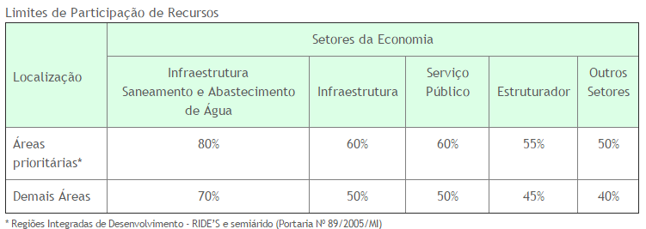
Fundos do Desenvolvimento do Nordeste - FDNE
Finalidade : Assegurar recursos para investimentos em infraestrutura e serviços públicos e em empreendimentos produtivos com grande capacidade germinativa de novos negócios e novas atividades produtivas.
A quem se destina: Empreendimentos de interesse de pessoas jurídicas que venham a ser implantados, ampliados, modernizados ou diversificados
Participação de Recursos: Até 80% do investimento total do projeto, limitada a 90% do investimento fixo, conforme tabela a seguir:

Slide 7
Incentivos Fiscais:
Compete a SUDENE, estimular, por meio da administração de incentivos e benefícios fiscais, os investimentos privados prioritários, as atividades produtivas e as iniciativas de desenvolvimento sub-regional em sua área de atuação
Isenção do IRPJ (Inclusão Digital);
Redução de 75% do IRPJ;
Reinvestimento do IRPJ;
Depreciação Acelerada.

Slide 8
Políticas Públicas para o Desenvolvimento Sustentável: PPA 2016-2019
214S – Estruturação e Dinamização das Atividades Produtivas
8689 – Elaboração e Implementação do Zoneamento Ecológico-Econômico.
8902 – Promoção de investimentos em infraestrutura econômica
8917 – Fortalecimento das Administrações Locais.

Slide 9
Políticas Públicas para o Desenvolvimento Sustentável: PPA 2016-2019
4640 – Capacitação de Recursos Humanos para a Competitividade
20WQ - Gestão de Política de Desenvolvimento Regional e Ordenamento Territorial
8340 –Desenvolvimento da Rede Regional de Inovação

Slide 10
+Gestão Municipal
A nossa premissa de atuação é :
Fortalecer as capacidades municipais e a gestão pública municipal é fornecer condições para o desenvolvimento sustentável.
Como podemos fazer isso:
Formação de redes, consórcios, parcerias institucionais;
Ofertar cursos de qualidade para os municípios;
Estimular a transparência pública e controle social;
Auxiliar no planejamento territorial;
Elaborar estudos e indicadores para monitorar com eficiência;
Divulgar potencialidades locais e informações essenciais para os municípios;
Essa ação é alinhada ao Objetivo nº 17 dos ODS:

Slide 11
Nossa meta é

Slide 12
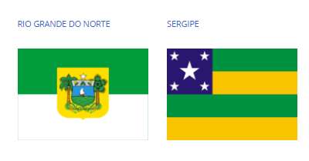
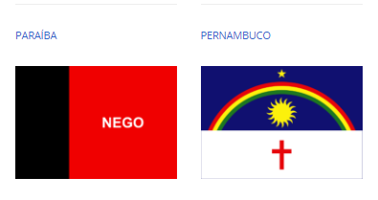
Em 2018 já estão sendo ofertados:
1. Seminário sobre Desenvolvimento Local
2. SICONV I (da proposta à celebração do convênio)
3. SICONV II (execução e prestação de contas)
4. Elaboração de projetos com ênfase em convênios
Resultado da:
Parceria com os Centros Regionais da ESAF no Nordeste (Pernambuco, Bahia e Ceará)
Contando com a participação e mobilização de:
Associações Municipalistas, BNDES, BNB, Secretarias de Estado, Sebrae, Institutos Federais e Universidades, Rede SICONV
* Nos estados Piauí e Espírito Santo serão realizados em parceria com os Governos Estaduais.
Nossa meta é

Slide 13
+Gestão Municipal
Com essa etapa de cursos esperamos:
Atuar com maior proximidade dos municípios e fortalecer as parcerias necessárias para o desenvolvimento das capacidades municipais;
Estimular e melhorar a articulação e cooperação intermunicipal;
Contribuir para a melhoria dos projetos e captação de recursos do municípios que se reverterá em melhoria de acesso a serviços e equipamentos públicos para a sociedade;
Ouvir as necessidades e dificuldades dos municípios para melhorar as ações do +Gestão Municipal.

Slide 14
Obrigadas!
Vera Lúcia Batista da Silva Assunção
Macira Regia Sotero
Isis Moreira
cgds@sudene.gov.br
CGDS: (81)2102-2011

